Slide 1








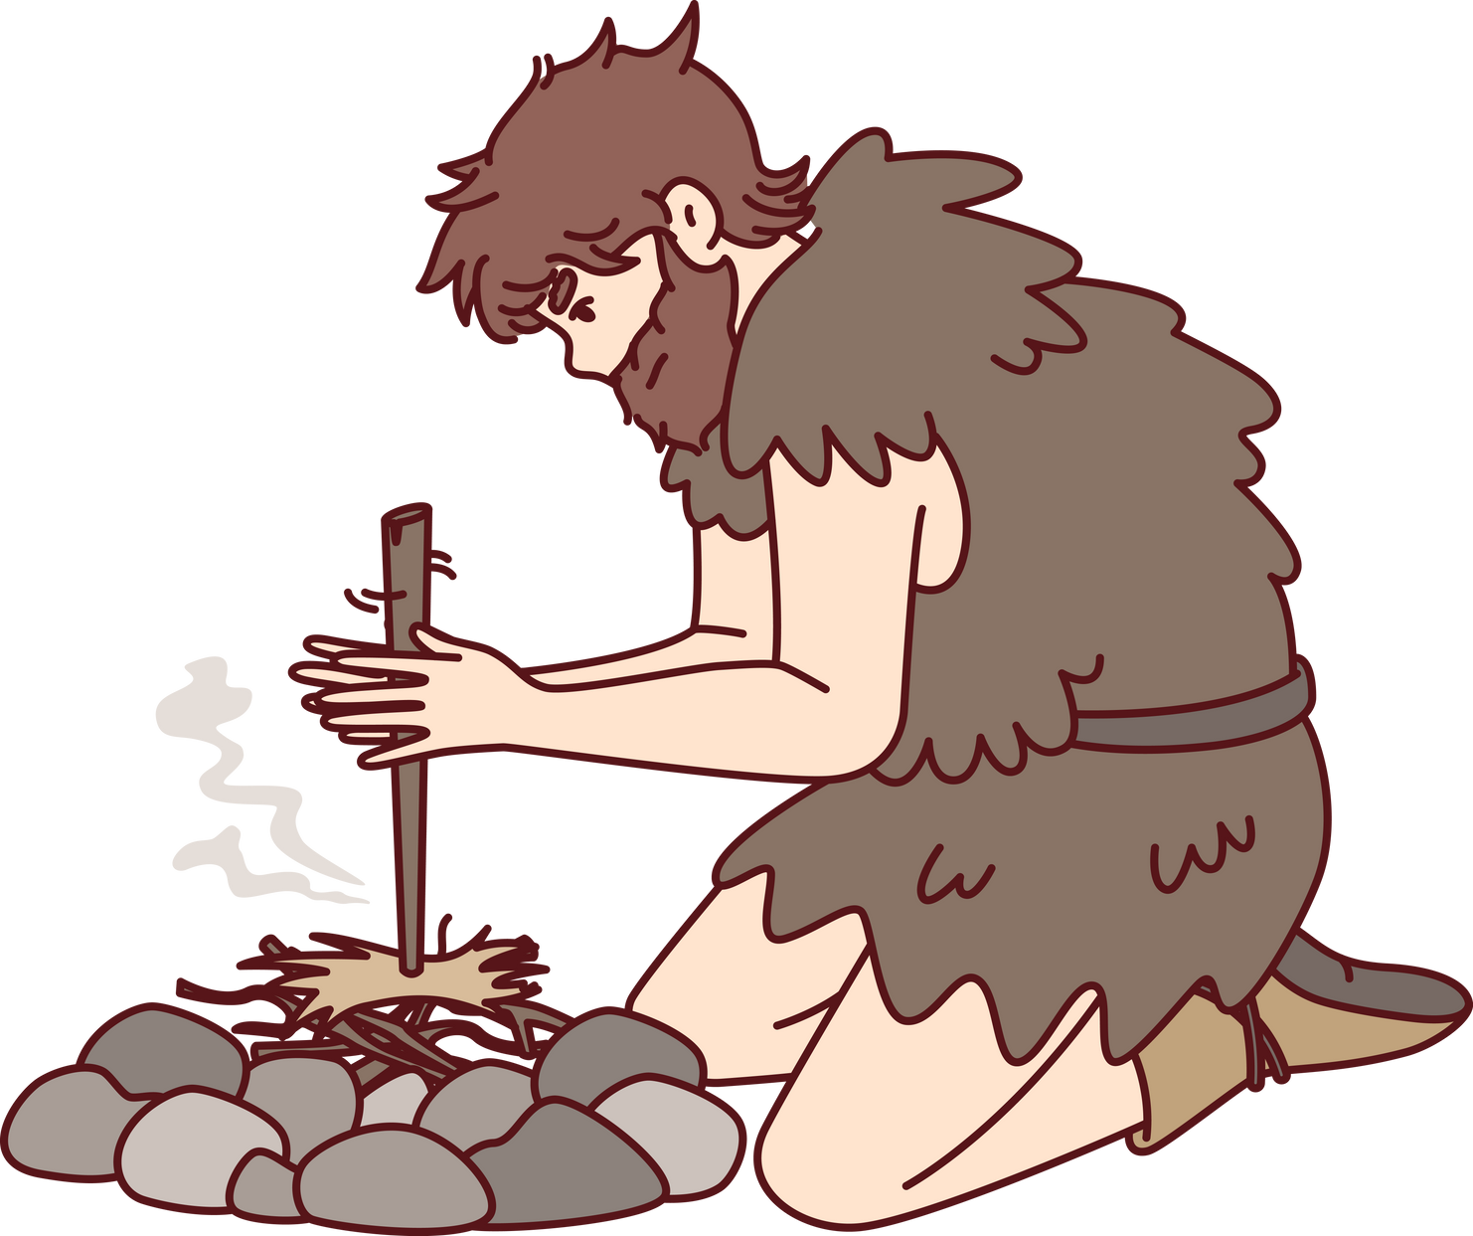

sürtünme kuvveti

Slide 2


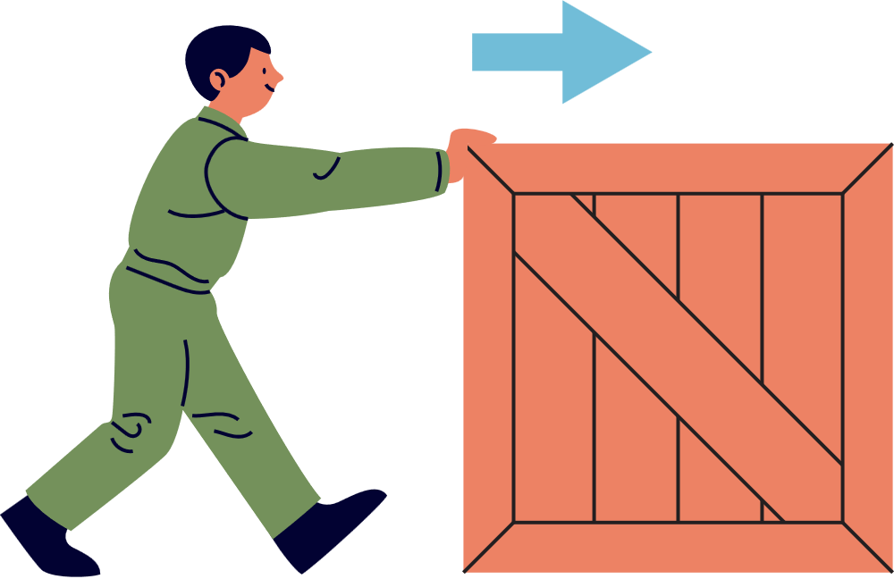

Birbirine temas eden yüzeyler arasında
gerçekleşen ve genellikle harekete
zıt yönlü etkiye sürtünme
kuvveti adı verilir.

Slide 3
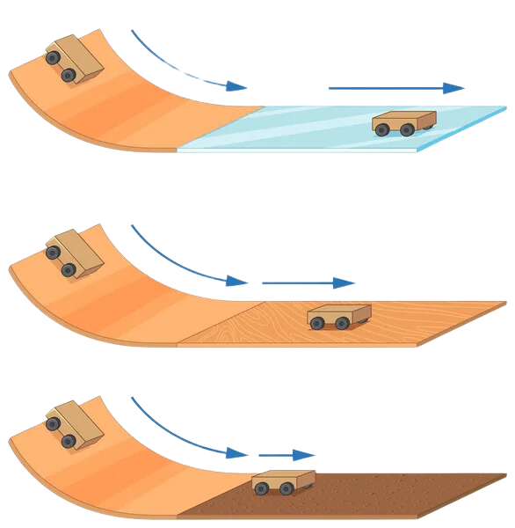
Çok pürüzlü yüzeyler, az pürüzlü yüzeylere göre cisimlere daha çok sürtünme kuvveti
uygular.
cam
pürüzlülük miktarı:
toprak > ahşap > cam
ahşap
toprak

Slide 4
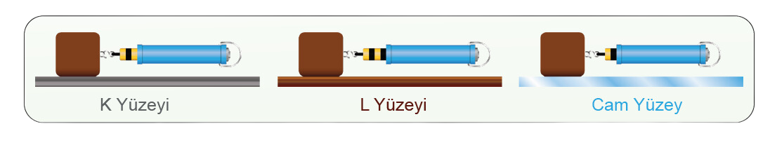
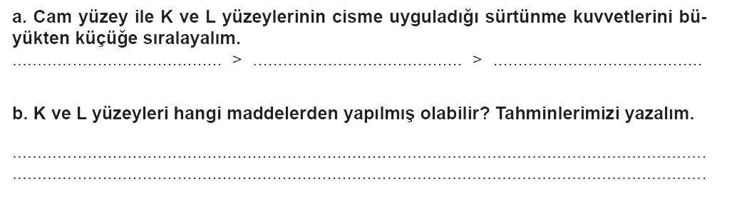

Slide 5
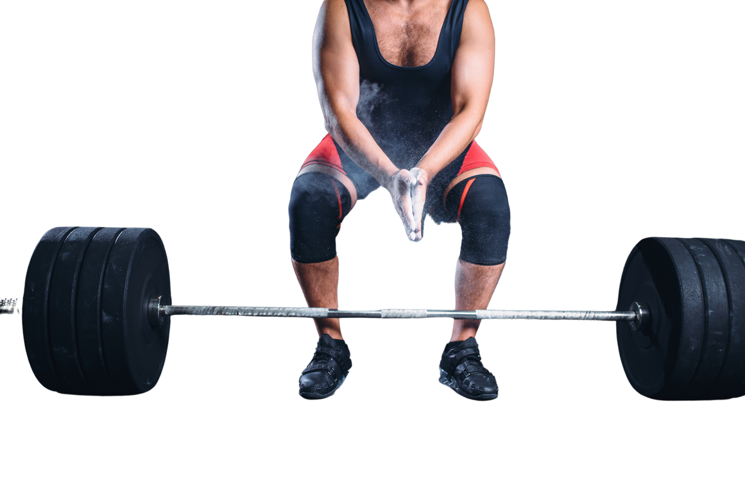
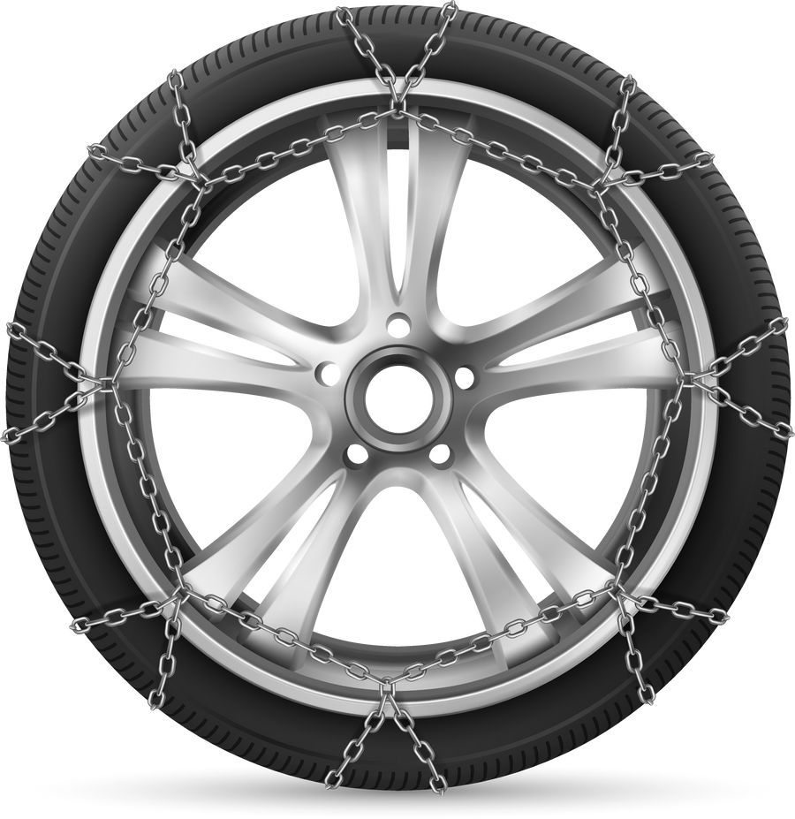
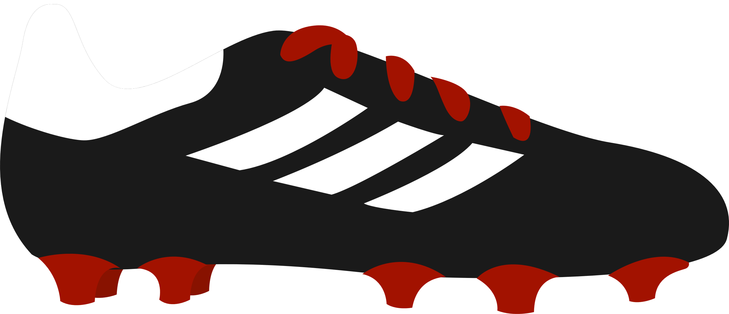
sürtünmeyi arttırmak için

Slide 6
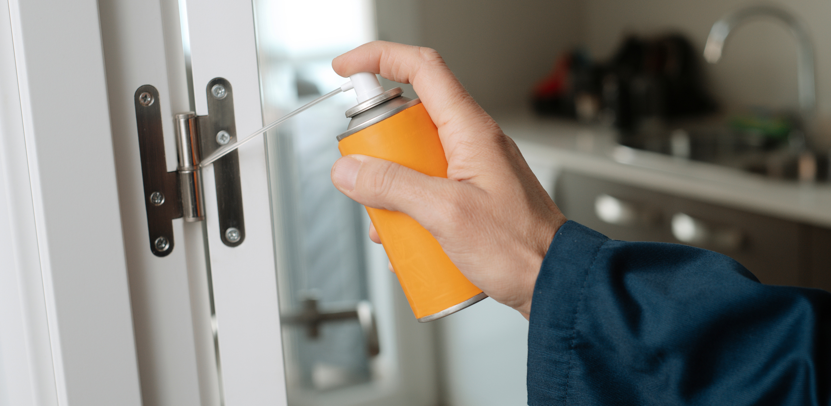
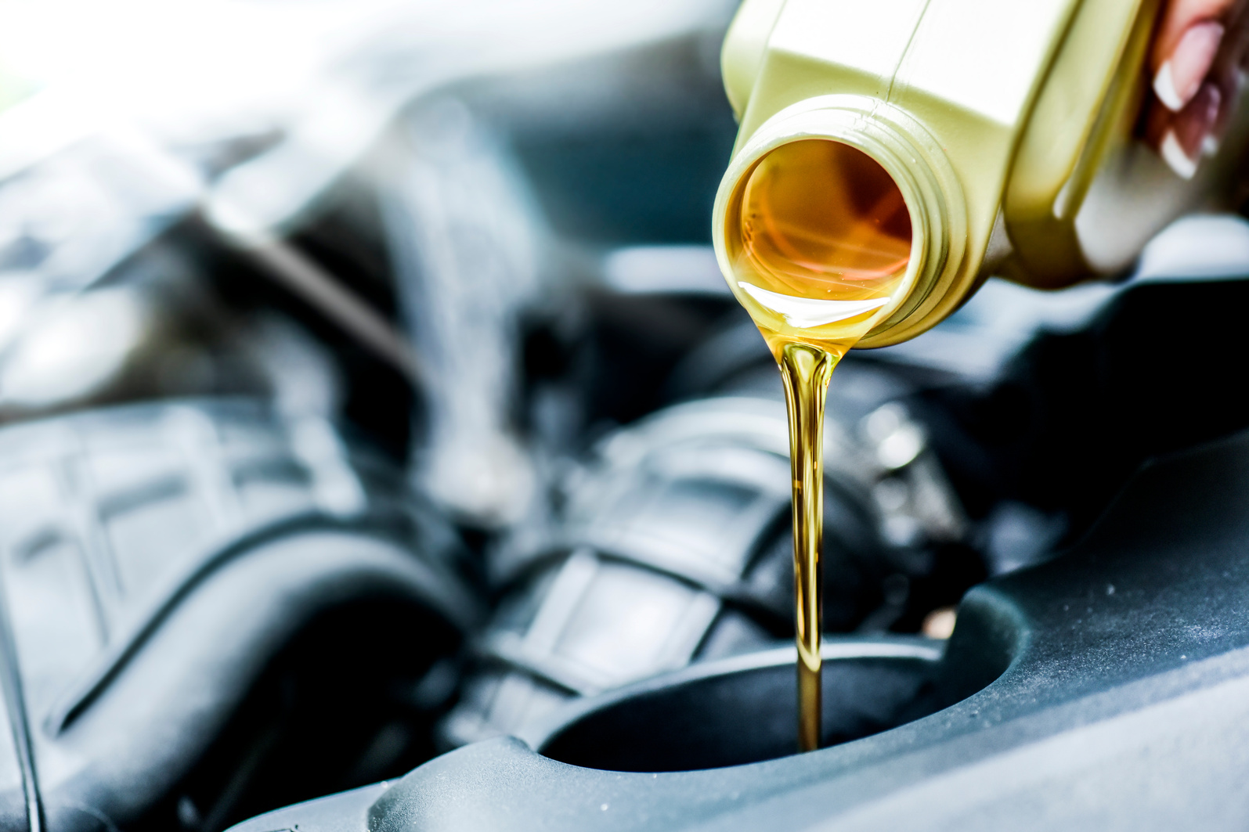
sürtünmeyi azaltmak için

Slide 7
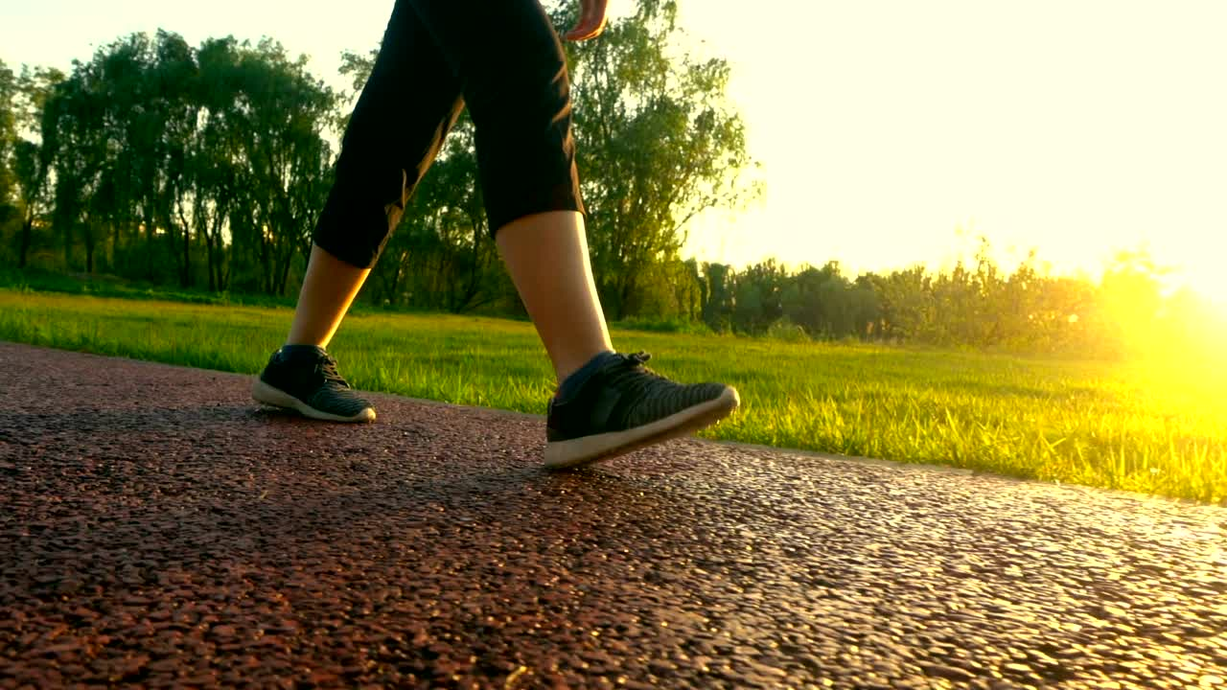
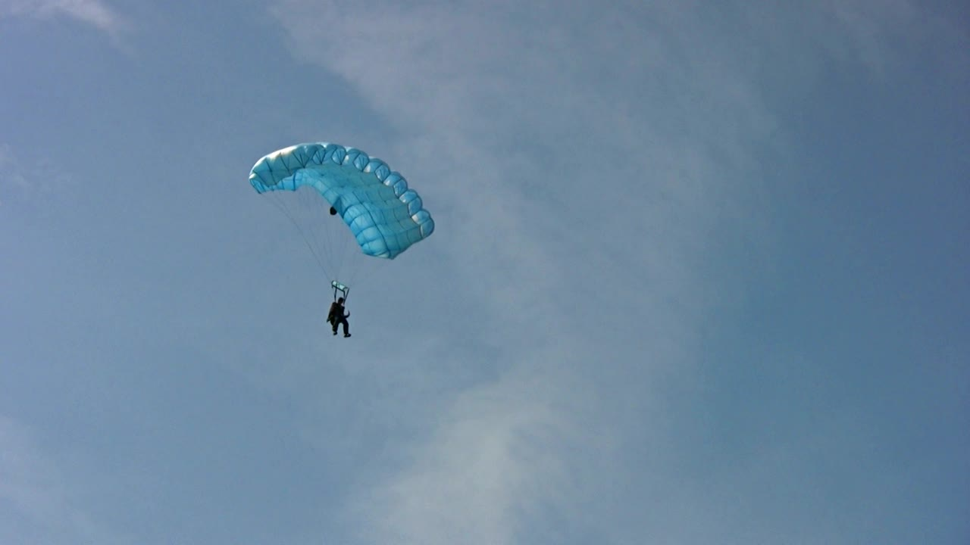
sürtünmenin olumlu yönleri

Slide 8
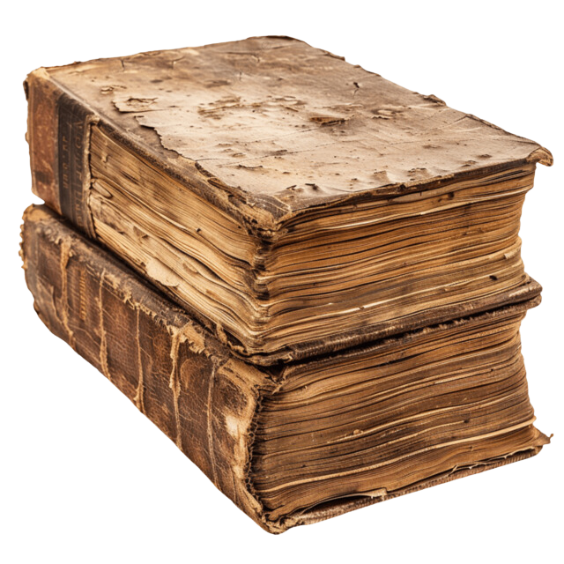
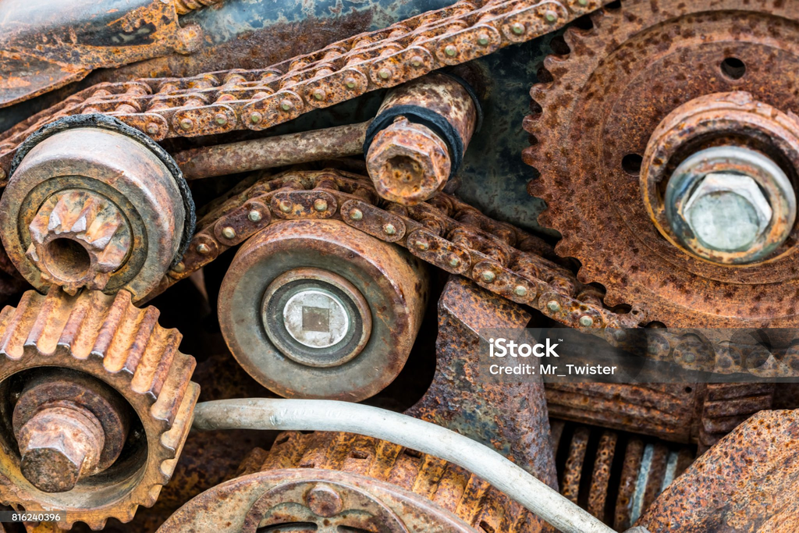
sürtünmenin olumsuz yönleri

Slide 9
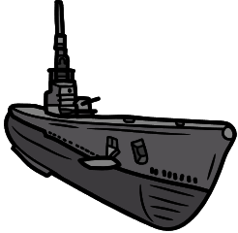
su direnci
Suyun cisimlerin hareketine karşı gösterdiği zorluğa su direnci denir.

Slide 10
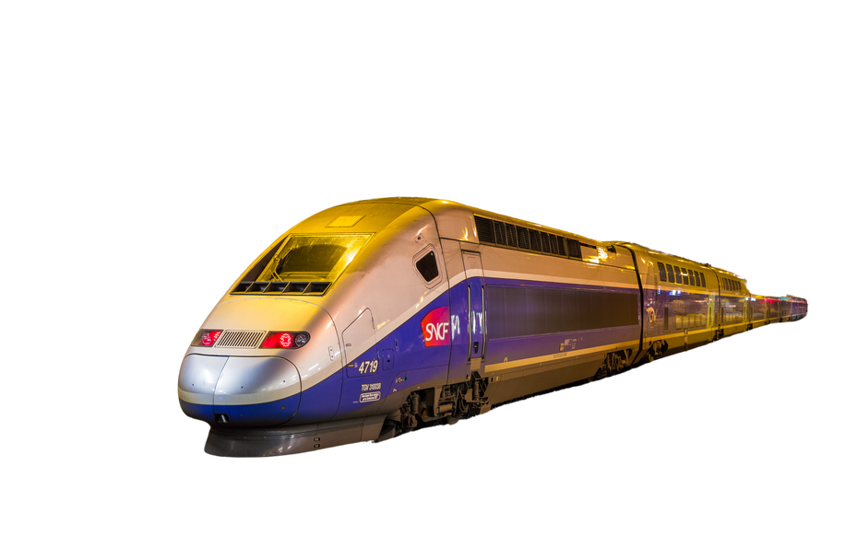
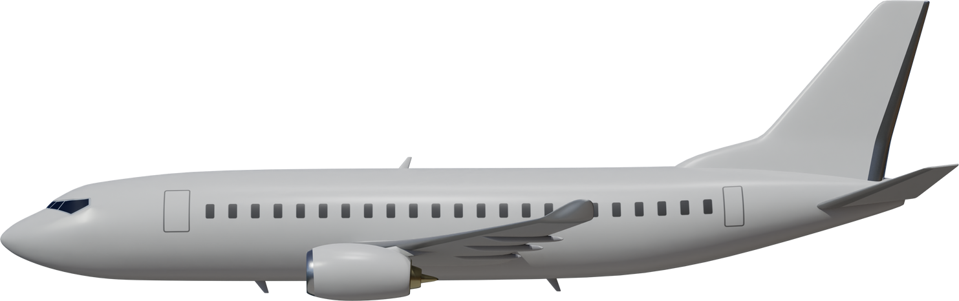
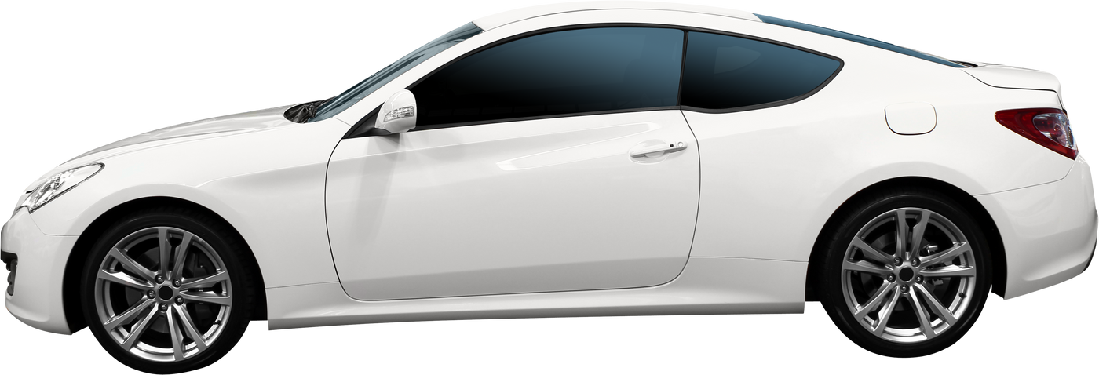
hava direnci
Havanın cisimlerin hareketine karşı gösterdiği zorluğa hava direnci denir.
Otomobillerin, hızlı trenlerin ve uçakların ön kısımlarının sivri şekilde tasarlanması hava direncini azaltmak içindir.

Slide 11
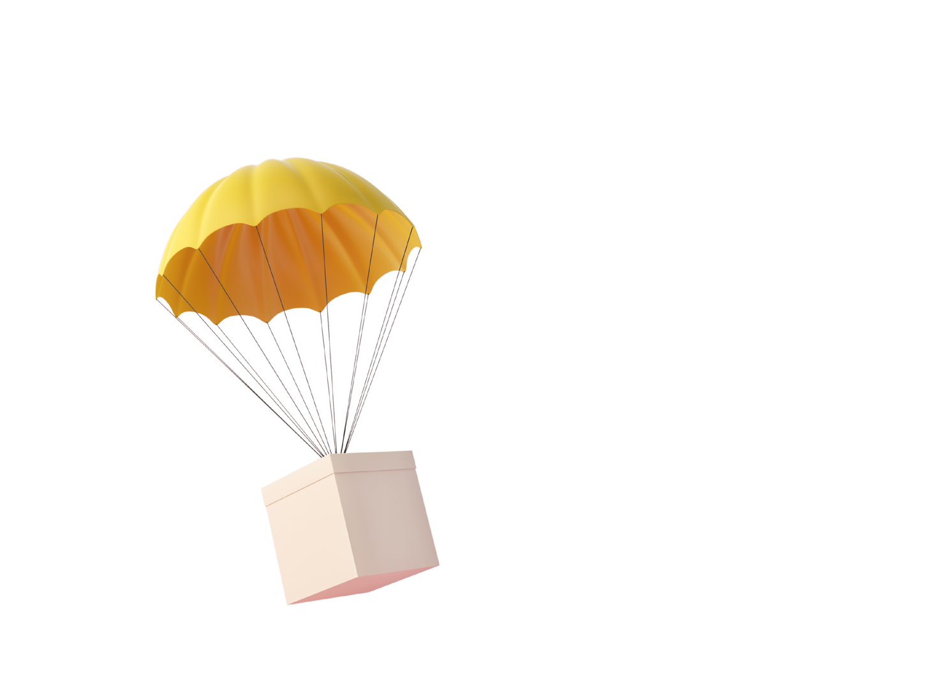
hava direnci
Paraşüt ise hava direncini arttırarak yavaş ve güvenli iniş sağlar.

Slide 12
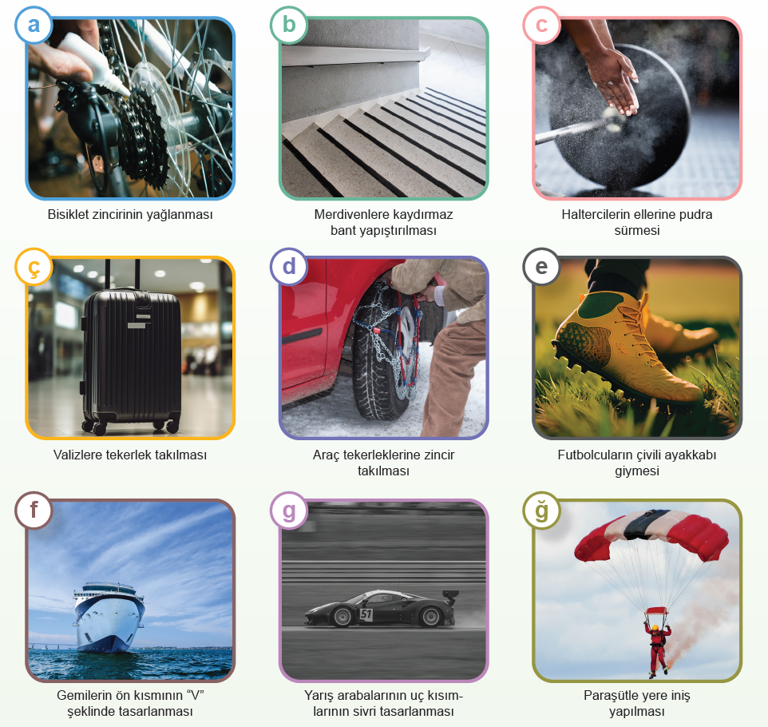
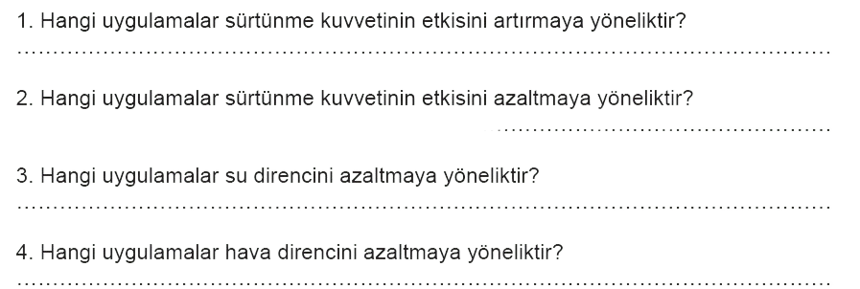

Slide 13

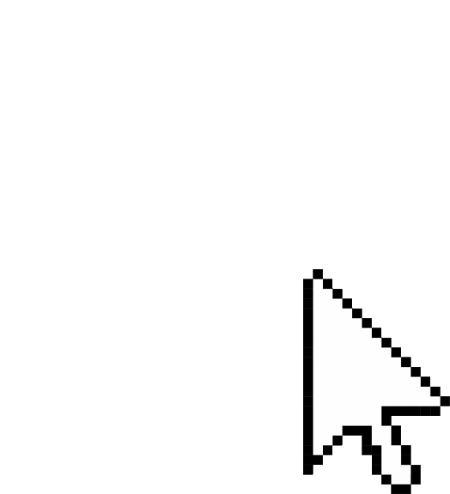


@mervehocaile
@mervehocaile
Konu anlatım videoları, ders ve içerik dosyaları için takip etmeyi unutma!

